Slide 1

Выполнили: Балаева Елена, Чипижная Элина

Slide 2
Правила игры
Игрок управляет персонажем в лабиринте, его задача – ”съесть” все мелкие точки.
По лабиринту перемещаются 4 привидения, при столкновении с которыми у персонажа отнимается 1 жизнь. В начале каждого уровня выдается 3 жизни.
Если игрок не успеет “съесть” все точки до того, как его персонаж потеряет все жизни, игра завершается.
В лабиринте имеются крупные точки, всего их 4, при “съедании” такой точки на некоторое время все привидения переходят в режим уязвимости. В этот момент персонаж может “съесть” привидение и заработать дополнительные очки. “Съеденное” привидение сразу же возрождается в центре лабиринта.

Slide 3
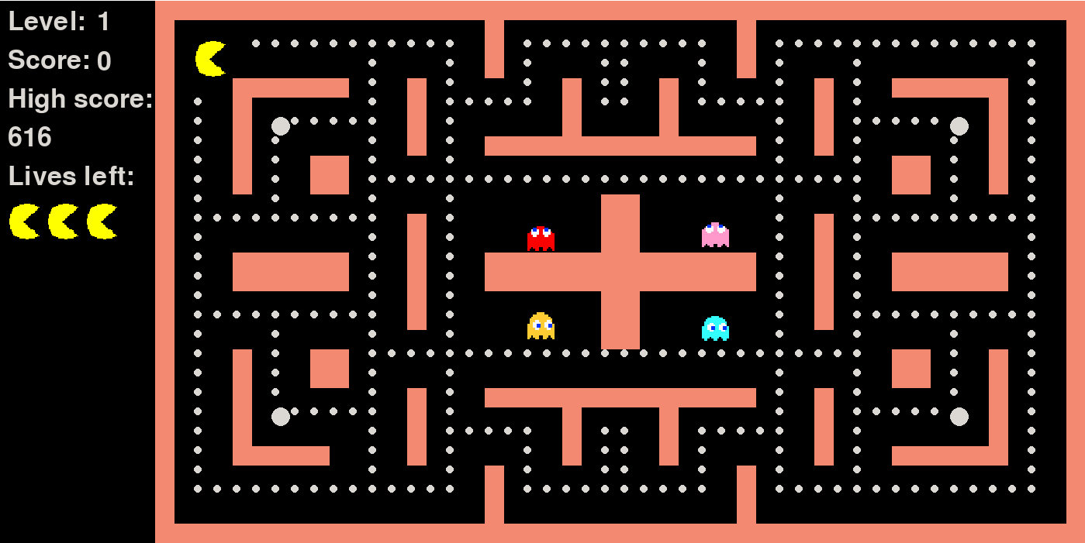
Скриншоты проекта

Slide 4
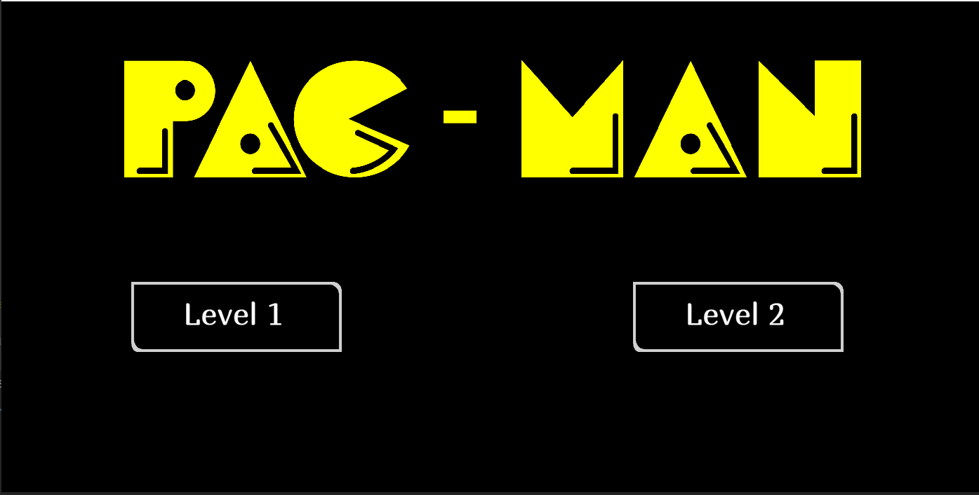
Скриншоты проекта

Slide 5
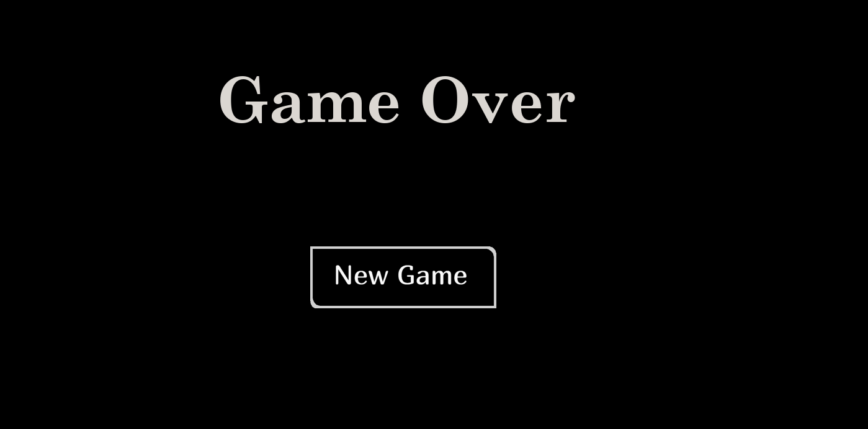
Скриншоты проекта

Slide 6
Детали игры
Pacman бесконечен: 2 имеющихся уровня соединены в замкнутый круг (с 1 уровня игрок переходит на 2, а со 2 – на 1). Очки, набранные на последующих уровнях, прибавляются к счету. И так до поражения/ выхода из приложения.
Набранные игроком очки записываются в базу данных. Текущий рекорд по собранным очкам – самое большое значение, записанное в базу данных.
В игре имеются 2 саундтрека. Конечный экран украшен звездочками.

Slide 7
Уровни в Pacman
В игре имеются 2 уровня, созданные и хранящиеся в txt-файлах. Уровни составлены по единому принципу. На картах отмечены блоки, проходы в лабиринте, мелкие и крупные точки, враги, сам персонаж и поворотные точки привидений.

Slide 8
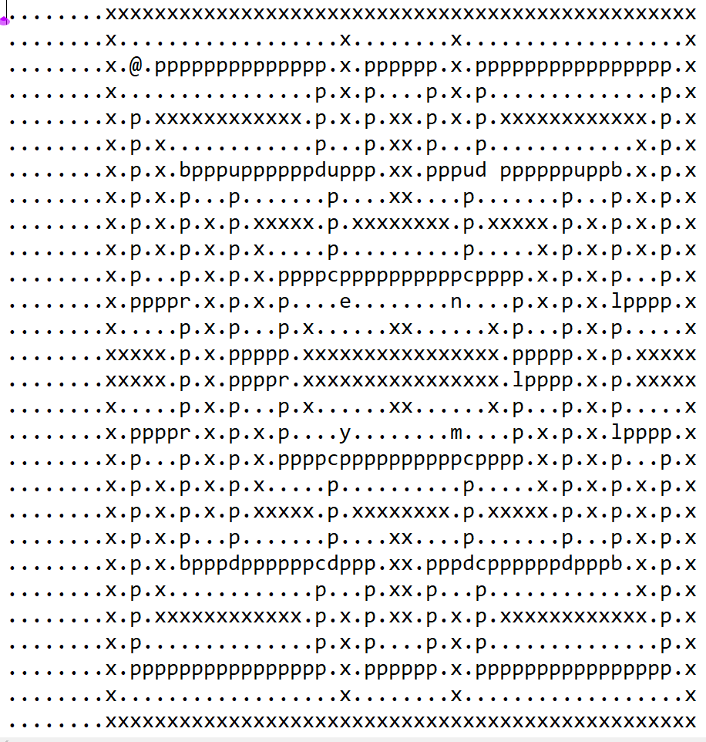
Пример уровня

Slide 9
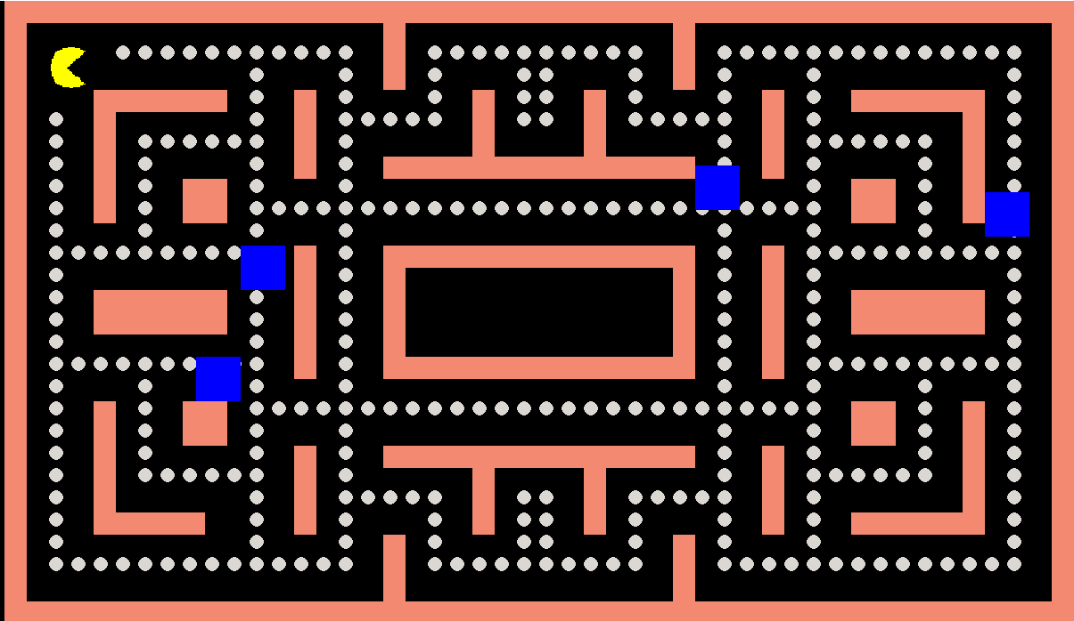
Процесс разработки алгоритма движения привидений

Slide 10
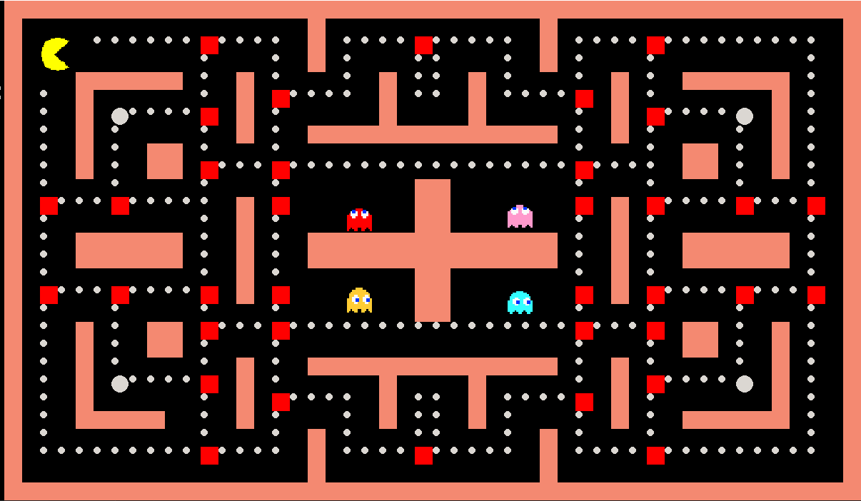
Поворотные точки привидений

Slide 11
Логика передвижения привидений
Каждое привидение начинает движение со своего места возрождения в центре лабиринта. Направление движения выбирается рандомно.
При столкновении со стеной лабиринта, привидение меняет направление на рандомное, отличное от текущего и обратного. Исключение – столкновение с углом лабиринта.
При прохождении поворотной точки, привидение меняет свое направление на рандомное, отличное от обратного и “запретного”. Запретные направления для каждой поворотной точки отмечены на карте.
В классе Enemy имеется переменная turn. В начале игры turn каждого врага = 0. При прохождении поворотной точки, turn соответствующего привидения становится равна 50. Каждую итерацию игрового цикла turn -= 5, а враг перемещается на x пикселей в выбранном направлении.
Поворотные точки действуют на привидение только если turn <= 0. Таким образом, привидение успевает изменить направление движения и не застрять в поворотной точке. Контакт с поворотной точкой проверяется по верхнему правому и верхнему левому углам прямоугольника спрайта врага.

Slide 12
Анимация
В игре реализована анимация спрайта игрового персонажа и врагов
Каждое привидение вращает глазами: 2 – по часовой стрелке, 2 – против.
Спрайт персонажа, помимо анимации поедания точек, поворачивается в сторону движения.
Анимация персонажа состоит из 2 изображений + имеется копия “открытого рта”, повернутого вправо. При повороте персонажа, текущее изображение “открытого рта” в списке кадров для анимации заменяется на копию (изначально смотрящую вправо), повернутую на нужное количество градусов или flip’нутую по оX.

